Slide 1
Python Web 运维开发课程
第六篇
主讲人：顾鲍尔

Slide 2
Agenda
● TCP/IP概念
●套接字开发流程
●客户端和服务器端的交互
●SocketServer实现异步多线程服务器端
●同步、异步和阻塞、非阻塞
●设计一个模拟wget下载接口

Slide 3
Socket编程—TCP/IP 基本概念
要想理解socket首先得熟悉一下TCP/IP协议族， TCP/IP（Transmission Control Protocol/Internet Protocol）即传输控制协议/网间协议，定义了主机如何连入因特网及数据如何再它们之间传输的标准。
TCP/IP协议参考模型把所有的TCP/IP系列协议归类到四个抽象层中。
应用层：TFTP，HTTP，SNMP，FTP，SMTP，DNS，Telnet 等等
传输层：TCP，UDP
网络层：IP，ICMP，OSPF，EIGRP，IGMP
数据链路层：SLIP，CSLIP，PPP，MTU

Slide 4
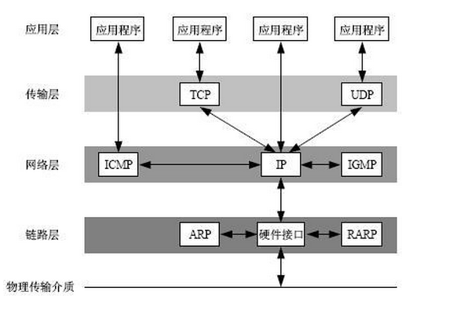
Socket编程—TCP/IP 基本概念
每一抽象层建立在低一层提供的服务上，并且为高一层提供服务，看起来大概是这样子的。

Slide 5
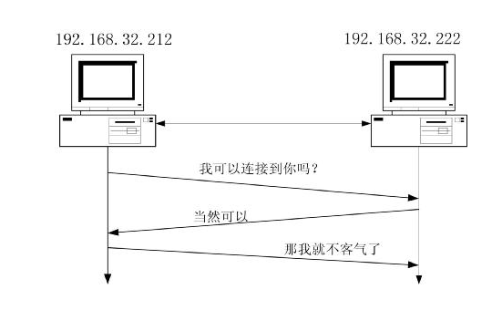
Socket编程—TCP/IP 三次握手

Slide 6
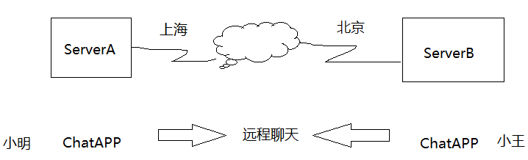
Socket编程—TCP/IP 基本概念
我们知道IP层的ip地址可以唯一标示主机，而TCP层协议和端口号可以唯一标示主机的一个进程，这样我们可以利用“ip地址 + 协议 + 端口号”唯一标示网络中的一个进程。
能够唯一标示网络中的进程后，它们就可以利用socket进行通信了

Slide 7
Socket编程—什么是Socket
所谓的socket通常也称作“套接字”，作为一种通信机制，主要用于描述IP地址和端口，是一个通信链的句柄。应用程序通常通过“套接字”向网络发出请求或应答网络请求。
它类似于银行，电信之类的电话客服部门。你打电话的时候，她们会分配一位客服A回答你的问题，客服部门就相当于socket的服务器端，而你这边就相当于客户端了，在和你通话结束前，如果有人想再找和你通话的那位客服A说话，这是不可能的，因为你在和她通信。客服部门的电话交换机也不会重复分配。
Socket起源于Unix，而Unix/Linux基本哲学之一就是“一切皆文件”，都可以用“打开open->读写write/read -> 关闭close”模式来操作。Socket就是该模式的一个实现，socket即是一种特殊的文件，一些socket函数就是对其进行的操作（读/写IO、打开、关闭）

Slide 8
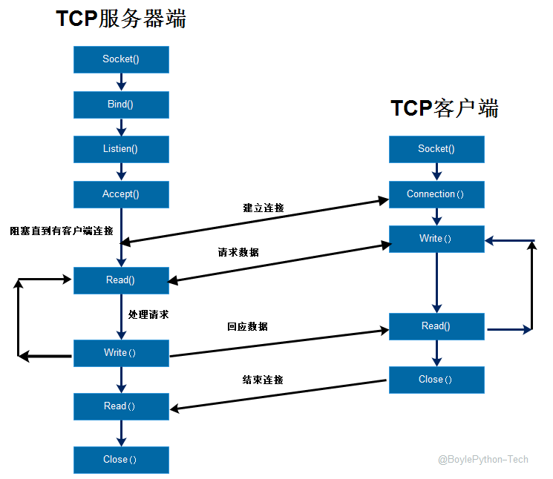
Socket
通
信
机
制

Slide 9
Socket编程—Socket Type概念
socket.AF_UNIX 只能够用于单一的Unix系统进程间通信
socket.AF_INET 服务器之间网络通信(IPv4)
socket.AF_INET6 IPv6
socket.SOCK_STREAM 流式socket，for TCP
socket.SOCK_DGRAM 数据报式socket，for UDP
socket.SOCK_RAW 原始套接字，普通的套接字无法处理ICMP、IGMP等网络报文，而SOCK_RAW可以：其次，SOCK_RAW也可以处理特殊的IPv4报文；此外，利用原始套接字，可以通过IP_HDRINCL套接字选项由用户构造IP头。
socket.SOCK_RDM 是一种可靠的UDP形式，即保证交付数据报但不保证顺序。SOCK_RAM用来提供对原始协议的低级访问，在需要执行某些特殊操作时使用，如发送ICMP报文。
socket.SOCK_SEQPACKET 可靠的连接数据包服务

Slide 10
Socket编程—服务器端开发
Socket服务器端编程主要包括下面几步：
1. 打开socket
2.绑定一个地址和端口
3.侦听进来的连接
4.接受连接
5.读写数据
6.关闭连接

Slide 11
Socket编程—Socket函数
socket(family,type[,protocal]) 使用给定的地址族、套接字类型、协议编号（默认为0）来创建套接字。
套接字的实例具有以下方法：
1. s.bind(address) 将套接字绑定到地址, 在AF_INET下,以元组（host,port）的形式表示地址.
2.s.listen(backlog) 开始监听传入连接。backlog指定在拒绝连接之前，操作系统可以挂起的最大连接数量。该值至少为1，大部分应用程序设为5就可以了。
3.s.connect(address) 连接到address处的套接字。一般address的格式为元组(ostname,port)，如果连接出错，返回socket.error错误。
4. s.connect_ex(adddress) 功能与connect(address)相同，但是成功返回0，失败返回errno的值。
5. s.accept() 接受TCP连接并返回（conn,address）,其中conn是新的套接字对象，可以用来接收和发送数据。address是连接客户端的地址。
6. s.close() 关闭套接字

Slide 12
Socket编程—Socket函数
7. s.fileno() 返回套接字的文件描述符
8. s.getpeername() 返回连接套接字的远程地址。返回值通常是元组(ipaddr,port)
9. s.getsockname() 返回套接字自己的地址。通常是一个元组(ipaddr,port)
10. s.getsockopt(level,optname[.buflen]) 返回套接字选项的值
11. s.gettimeout() 返回当前超时期的值，单位是秒，如果没有设置超时期，则返回None
12. s.recv(bufsize,flag) 接受TCP套接字的数据。数据以字符串形式返回，bufsize指定要接收的最大数据量。flag提供有关消息的其他信息，通常可以忽略.
13. s.recvfrom(bufsize[.flag]) 接受UDP套接字的数据。与recv()类似，但返回值是（data,address）。其中data是包含接收数据的字符串，address是发送数据的套接字地址。
14. s.send(string[,flag]) 发送TCP数据。将string中的数据发送到连接的套接字。返回值是要发送的字节数量，该数量可能小于string的字节大小。

Slide 13
Socket编程—Socket函数
15. s.sendall(string[,flag]) 完整发送TCP数据。将string中的数据发送到连接的套接字，但在返回之前会尝试发送所有数据。成功返回None，失败则抛出异常。
16. s.sendto(string[,flag],address) 发送UDP数据。将数据发送到套接字，address是形式为（ipaddr，port）的元组，指定远程地址。返回值是发送的字节数。
17. s.setblocking(flag) 如果flag为0，则将套接字设为非阻塞模式，否则将套接字设为阻塞模式（默认值）。非阻塞模式下，如果调用recv()没有发现任何数据，或send()调用无法立即发送数据，那么将引起socket.error异常。
18. s.setsockopt(level,optname,value) 设置给定套接字选项的值。
19. s.settimeout(timeout) 设置套接字操作的超时期，timeout是一个浮点数，单位是秒。值为None表示没有超时期。一般，超时期应该在刚创建套接字时设置，因为它们可能用于连接的操作

Slide 14
Socket编程—服务器端开发
Socket服务器端:
import socket
Host = ‘‘ ###服务器地址
port = 50007
s = socket.socket(socket.AF_INET,socket.SOCK_STREAM)
s.bind((Host,port))
s.listen(1) ####接受一个连接
conn,addr = s.accept() ##当每个接受每个请求的时候，都知道是哪个http客户端信息
print 'Connected by',addr
while True:
data = conn.recv(1024) #1024Bit字节 === 1k的数据
if not data:
break
conn.sendall(data)
conn.close()

Slide 15
Socket编程—客户端开发
Client端:
import socket
#Client端
Host = '' ####远程服务器地址
port = 50007 ####远程服务器端口
s = socket.socket(socket.AF_INET,socket.SOCK_STREAM)
s.connect((Host,port))
s.sendall('Hello,world')
data = s.recv(1024)
s.close()
print 'Received',repr(data)

Slide 16
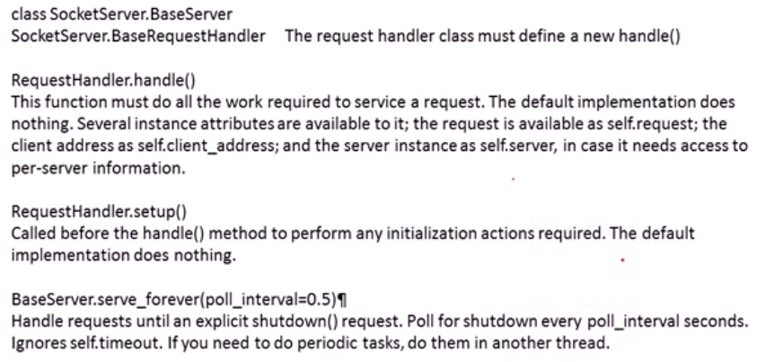
Socket编程—SocketServer框架

Slide 17
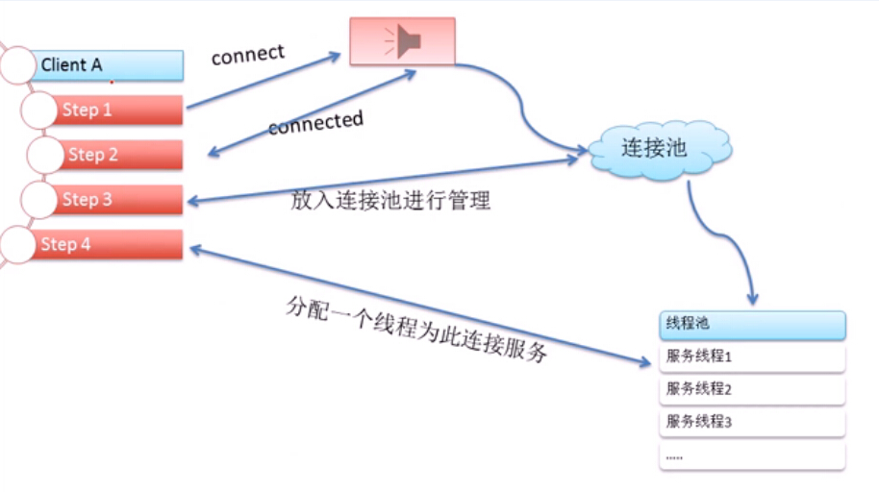
Socket编程—SocketServer框架

Slide 18
SocketServer框架—Server端
import SocketServer
class MyTCPHandler(SocketServer.BaseRequestHandler):
def handle(self):
self.data = self.request.recv(1024).strip()
print "{} wrote:".format(self.client_address[0])
print self.data
self.request.sendall(self.data.upper())
if __name__ == "__main__":
HOST, PORT = "localhost", 9999
server = SocketServer.TCPServer((HOST, PORT), MyTCPHandler)
server.serve_forever()

Slide 19
SocketServer框架—Client端
import socket,sys
HOST, PORT = "localhost", 9999
data = " ".join(sys.argv[1:])
sock = socket.socket(socket.AF_INET, socket.SOCK_STREAM)
try:
sock.connect((HOST, PORT))
sock.sendall(data + "\n")
received = sock.recv(1024)
finally:
sock.close()
print "Sent: {}".format(data)
print "Received: {}".format(received)

Slide 20
网络编程—同步与异步
在进行网络编程时，我们常常见到同步(Sync)/异步(Async)，阻塞(Block)/非阻塞(Unblock)四种调用方式：
同步： 所谓同步，就是在发出一个功能调用时，在没有得到结果之前，该调用就不返回。也就是必须一件一件事做,等前一件做完了才能做下一件事。
例如在普通B/S模式（同步）：提交请求->等待服务器处理->处理完毕返回 这个期间客户端浏览器不能干任何事

Slide 21
网络编程—同步与异步
在进行网络编程时，我们常常见到同步(Sync)/异步(Async)，阻塞(Block)/非阻塞(Unblock)四种调用方式：
异步： 异步的概念和同步相对。当一个异步过程调用发出后，调用者不能立刻得到结果。实际处理这个调用的部件在完成后，通过状态、通知和回调来通知调用者。
例如 ajax请求（异步）: 请求通过事件触发->服务器处理（这是浏览器仍然可以作其他事情）->处理完毕。

Slide 22
网络编程—阻塞与非阻塞
在进行网络编程时，我们常常见到同步(Sync)/异步(Async)，阻塞(Block)/非阻塞(Unblock)四种调用方式：
阻塞： 阻塞调用是指调用结果返回之前，当前线程会被挂起（线程进入非可执行状态，在这个状态下，cpu不会给线程分配时间片，即线程暂停运行）。函数只有在得到结果之后才会返回。
例如，到你某个时候到A楼一层（假如是内核缓冲区）取快递，但是你不知道快递什么时候过来，你又不能干别的事，只能死等着。但你可以睡觉（进程处于休眠状态），因为你知道快递把货送来时一定会给你打个电话（假定一定能叫醒你）

Slide 23
网络编程—阻塞与非阻塞
在进行网络编程时，我们常常见到同步(Sync)/异步(Async)，阻塞(Block)/非阻塞(Unblock)四种调用方式：
非阻塞： 非阻塞和阻塞的概念相对应，指在不能立刻得到结果之前，该函数不会阻塞当前线程，而会立刻返回。
还是等快递的例子：如果用忙轮询的方法，每隔5分钟到A楼一层(内核缓冲区）去看快递来了没有。如果没来，立即返回。而快递来了，就放在A楼一层，等你去取。

Slide 24
同步与异步&阻塞与非阻塞
总结：
同步和异步,阻塞和非阻塞,有些混用,其实它们完全不是一回事,而且它们修饰的对象也不相同。
同步和异步仅仅是关于所关注的消息如何通知的机制
而阻塞与非阻塞，是怎么去处理消息

Slide 25
Http通信机制总结
1. 建立TCP连接
2. Web浏览器向Web服务器发送请求命令
3. Web浏览器发送请求头信息
4. Web服务器应答
5. Web服务器发送应答头信息
6. Web服务器向浏览器发送数据
7. Web服务器关闭TCP连接

Slide 26
网页抓取模块—urlib
This module provides a high-level interface for fetching data across the World Wide Web. In particular, the urlopen() function is similar to the built-in function open(), but accepts Universal Resource Locators (URLs) instead of filenames. Some restrictions apply — it can only open URLs for reading, and no seek operations are available.

Slide 27
网页抓取模块—urlib
1. 建立一个url对象
scriprurl = urllib.urlopen(url[, data[, proxies[, context]]])
2.获取http的HEAD信息
scriprurl.info().getheader('server')
3.获取url的文件内容
urllib.urlretrieve([url], [store_path])

Slide 28
设计一个模拟wget下载接口
设计一个接口，具有以下方法
openurl
gethead
run

